Slide 1

しまねのねこの冒険
５班 しじみっこ

Slide 2
自己紹介
Notes:
名前
出身校
学科？
順番に言う

Slide 3
合宿のテーマ
島根県の名所をテーマとしたインタラクティブアニメーションアプリ
Notes:
＃ここでゲームにしたことを言う

Slide 4
ゲーム紹介
しまねのねこが、大好きなMatzに会いに行くために島根県の名所を駆け抜ける2Dアクションゲーム

Slide 5
制作の目的
島根の「し」の字も知らない若い人を対象とし、島根を知るきっかけを作るため。

Slide 6
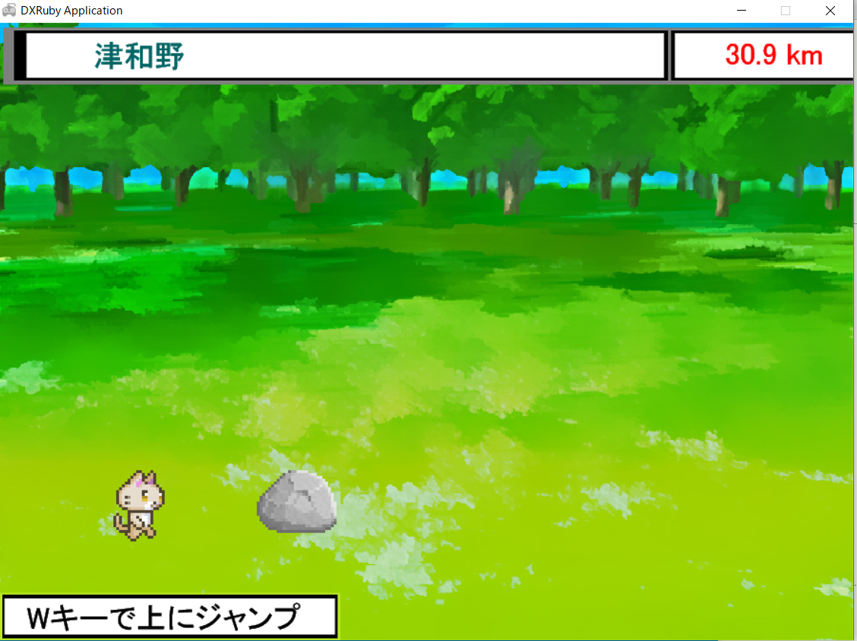
ゲーム概要
現在位置
進んだ距離
障害物
しまねのねこ
Notes:
ゲームの目標は、障害物を避けながら、松江を目指して走り、Matzに会うことです。
左下に表示しているのは、プレイヤーであるしまねのねこです。障害物が右側から迫ってくるのでジャンプして避けます。
上に表示している現在位置は一定距離進むと次の地名が表示されます。
右上に表示している距離は、現在進んだ距離です。津和野から松江までが２１０ｋｍです。

Slide 7
こだわりポイント
・島根を全く知らない人に、少しでも興味を持ってもらえるように努力した。
・スマホなどで気軽に遊べるようなゲーム性にした。
Notes:
こだわったポイントは、島根のしの字も知らない人に、少しでも興味を持ってもらえるように努力しました。
具体的には、スマホやブラウザなど気軽に遊べる媒体で、島根を軽く押し出しながら、ゲーム性を強くすることで、
遊ぶことをメインにし、そこから興味を持ってもらえるようなゲームにしました。

Slide 8
デモプレイ

Slide 9
やりたかったこと
アイテムの実装
敵キャラの実装
しゃがみアクションの実装
残機制の実装

Slide 10
感想
Notes:
山根
今回の活動でプログラミングで物を作るのは初めてだったためゲームを完成させたことも大きな成果でしたが、それよりもプログラミングの楽しさや奥深さを垣間見ることが出来たのが大きかった。
大西
橋本
片岡 私たちのチームは、僕を含め、Rubyを全く知らない人ばかりでなおかつ、プログラミング経験が浅かったので、最初は中々苦労しました。
僕が、唯一ゲームを作ったことがあったので、教える役になりながら、それぞれが得意なところは任せつつ、とてもいい立ち回りで無事開発を終えることが出来たと思います。
特に、皆の士気が高く教えたこともどんどん理解してくれるので、とても楽しく、自分の勉強にもなりいい合宿でした。ただ、まだ個人的には後半急いで開発した部分があり
コードが汚くなってしまったので、帰ってリファクタリングしたいなと思います。

Slide 11
ご清聴ありがとうございました

